Slide 1
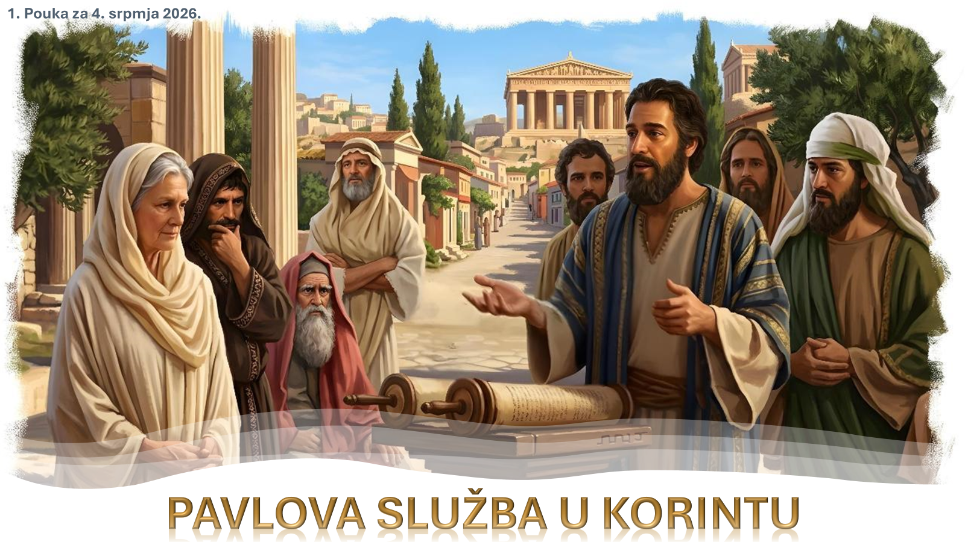
POUKA SUB. ŠKOLE : PRVA I DRUGA POSLANICA KORINĆANIMA
3. tromjesečje 2026. Prezentacija biblijske pouke 4. srpnja 2026.

Slide 2

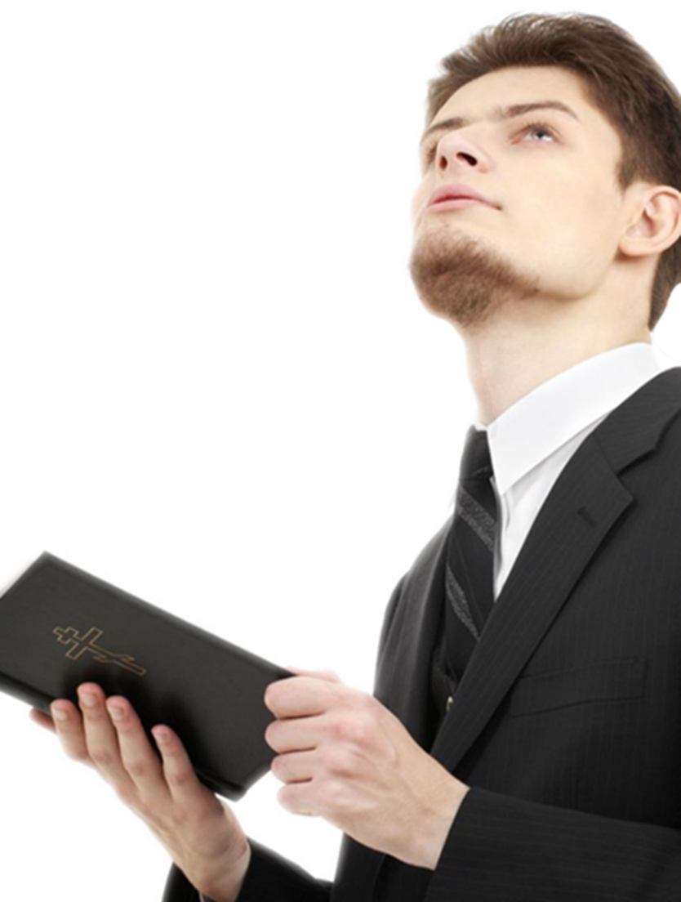
Upamtite stih
Djela 18,9.10:
“Jedne noći Gospodin reče Pavlu u viđenju: ’Ne boj se! Nastsvi govoriti i da nisi ušutio! Ja sam s tobom. Nitko te neće napasti da ti učini zlo. Jer ja imam mnogo naroda u ovom gradu.”

Slide 3




Nedavna karikatura prikazuje krupnu stariju ženu kako sjedi u ordinaciji. Doktor ima iznenađen izraz lica. Natpis ispod crtića glasi: "Doktore, identificiram se kao vitka šesnaestogodišnjakinja i duboko me uvrijedi što kažete da moja težina u mojim godinama ugrožava moje zdravlje." Kao što ovaj crtić duhovito pokazuje, percepcija je ključni dio identiteta. Entiteti koji se bore definirati svoj identitet također će se boriti da ostvare svoju svrhu ili misiju u životu. Ovotjedna pouka uvodi dvije misijske knjige Novog zavjeta: 1. i 2. Korinćanima. Također upoznajemo autora, samog Pavla, osobito njegovu misiju i svrhu da se približi Korinćanima.

Slide 4

“Jedne je noći Bog rekao Pavlu u viziji: ’Ne boj se, samo govori i nemoj prestati. Ja sam s tobom. Nitko te neće napasti i nanijeti ti zlo jer mnogi ljudi u ovom gradu pripadaju meni.’ ”
(Djela 18,9.10 SHP)

Slide 5



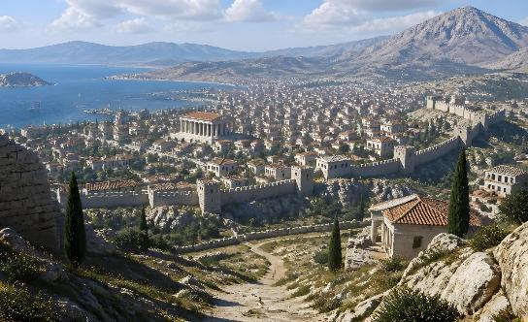
Nakon Poslanice Rimljanima, Poslanice Korinćani- ma su najduže poslanice koje je napisao Pavao.
Dva preživjela pisma napisana su u razmaku od samo nekoliko tjedana. U njima nalazimo praktične savjete za rješavanje teških situacija koje proizlaze iz sukoba među braćom.
Da bismo pravilno razumjeli njihovu poruku, prvo moramo znati kontekst u kojem su napisani.
Poziv Pavla.
Putovanje do Korinta.
Grad Korint.
Korinćani.
Pisma Korinćanima.

Slide 6



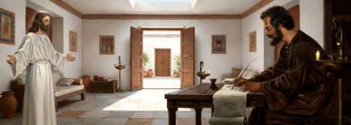
POZIV PAVLA
“Pavao, apostol, ne od ljudi ili po kojemu čovjeku, već po Isusu Kristu i Bogu Ocu, koji ga uskrsnu od mrtvih.” (Galaćanima 1,1)
Osim dvanaestorice koje je Isus izabrao, Biblija spominje i druge apostole poput Matije (Djela 1,26), Barnabe (Djela 14,4), Jakova i Pavla (1. Kor. 15,7-9).
Kako je Pavao postao apostol?
Po Isusovu izboru (Gal. 1,1).
Kada je izabran?
Iz majčine utrobe (Gal. 1,15).
Kada je pozvan?
Na putu za Damask (Djela 22,6.7).
Čiji je apostol bio?
Od pogana (Gal. 2,9)
Od trenutka svog poziva, Pavlov život bio je usredotočen na Isusa. Razmišljao je o Isusu, govorio o Njemu, dijelio Isusa sa svima.
Zbog toga je od prvog trenutka dolaska u Korint, Isus bio središte njihove poruke (1. Kor. 2,2).

Slide 7



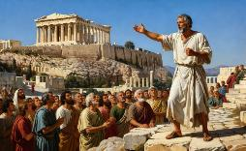

PUTOVANJE U KORINT
“Poslije toga Pavao ode iz Atene i ode u Korint.” (Djela 18,1)
Na svom drugom misionarskom putovanju, Pavla je Duh Sveti potaknuo da ode u Europu (Djela 16,6-10). Tamo je protjeran iz Filipe (Djela 16,12.38.39), iz Soluna (Djela 17,1.5.9.10) i iz Bereje (Djela 17,13.14).
U Ateni, nakon što je propovijedao Židovima u sinagogi i poganima na tržnici, pozvan je propovijedati u Areopagu (Djela 17,16-21). Nakon elokventnog govora, samo su rijetki prihvatili Isusa (Djela 17,34).
Napustivši Atenu, Pavao je otišao u Korint i pridružio se Akvili i Priscilli, s kojima je radio na izradi šatora. (Djela 18,1-3).
Kao što je bio njegov običaj, počeo je propovijedati Židovima u sinagogi, a zatim i poganima (Djela 18,4-8). Tijekom boravka u Korintu, i nakon "razočaranja" u Ateni, Pavao je odlučio ne koristiti ljudsku mudrost, već propovijedati samo "Isusa Krista, i to raspetog" (1. Kor. 2,2).

Slide 8



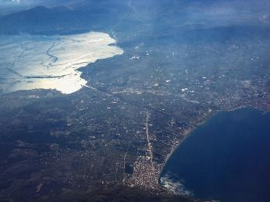
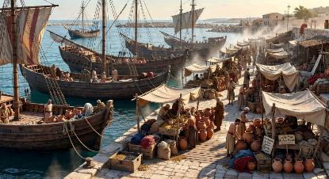
GRAD KORINT
“Kao što bogova i gospodara ima mnogo.” (1. Korinćanima 8,5b)
Rim je Korint sravnio sa zemljom 146. pr. Kr. Kasnije je Julije Cezar poslao u sravnjeni grad koloniju veterana i slobodnih ljudi 46. pr. Kr. Napokon, grad se u potpunosti oporavio 44. pr. Kr. Kad je Pavao posjetio Korint, koji je već je bio važan trgovački centar.
Važnost Korinta ležala je u njegovoj lokaciji, na Korintskoj prevlaci, opskrbljenom iz dvije važne trgovačke luke: Lehum, na Korintskom zaljevu; i Kenhreja, na Saronskom zaljevu.
Njegovi poslovni pothvati omogućili su Pavlu da radi kao izrađivač šatora. No, bogatstvo Korinta (koje je pariralo Ateni) imalo je nekoliko nedostataka.
Idolopoklonstvo i seksualna nemoralnost ispunili su grad i prodrli u njegovu kulturu. Velik dio Pavlove poruke Korinćanima nastoji iskorijeniti te probleme koji su se uvlačili i u crkvu.
Lechaeum
Corinth
Cenchreae

Slide 9

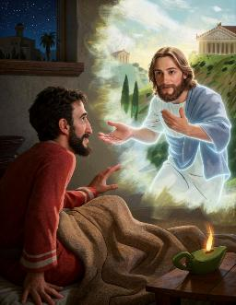
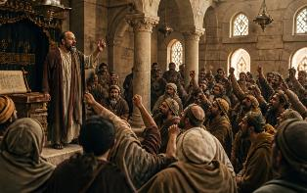


KORINĆANI
“Pavao je svake subote raspravljao u sinagogi i nastojao pridobiti Židove i Grke’ ” (Djela 18,9)
Židovi iz Korinta odbili su poruku, prisilivši Pavla da napusti sinagogu i počne se sastajati s poganima u kući uz sinagogu (Djela 18,4-7).
"Pokvarenost koju je svjedočio među poganima, te prezir i uvrede koje je primio od Židova, izazvali su mu veliku tjeskobu duha. Sumnjao je u mudrost pokušaja izgradnje crkve od materijala koji je tamo pronašao."
(Ellen G. White. Djela apostolska, str. 250. u izvorniku).
U tom se trenutku Isus pojavio u noćnom viđenju kako bi potaknuo Pavla da nastavi svoj rad među Korinćanima, uvjeravajući ga da će mnogi primiti poruku (Djela 18,9.10).
Ojačan tom vizijom, Pavao je ostao u Korintu godinu i pol (Djela 18,11). Na kraju su Židovi doveli Pavla pred sud (Djela 18,12.13). Kad je napustio Korint, već je bila izgrađena velika crkva (Djela 18,18).

Slide 10





PISMA KORINĆANIMA
“Rekoše mi, braćo moja, Klojini ukućani, da među vama ima prepiranja.” (1. Korinćanima 1,11)
1. Korinćanima 1-6
Obaviješten od Chloe o nekoliko problema u crkvi, Pavao im prigovara radi frakcija; seksualne nemoralnost; sukoba; i prostitucije.
1. Korinćanima 7-16
Hlojina obitelj donijela mu je i pismo s nekoliko pitanja iz crkve o temama na koje je Pavao odgovorio: brak; razvod; celibat; hrana žrtvovana idolima; ponašanje u bogoslužju; korištenje duhovnih darova; i uskrsnuće.
2. Korinćanima
Ovo je druga poslanica koja je sačuvana, iako je Pavao napisao još nekoliko (možda prije dviju koja su sačuvana i/ili u razdoblju između njih). Pohvaljuje Korinćane zbog načina na koji su riješili neke probleme, ali ih potiče da svijet gledaju kroz prizmu evanđelja, izbjegavajući utjecaj okolne kulture.

Slide 11

“Božji glasnici u velikim gradovima ne smiju se obeshrabriti zbog zla, nepravde i pokvarenosti, s kojima su pozvani suočiti se dok nastoje objaviti Radosnu vijest spasenja. Gospodin bi bodrio svakog takvog radnika istom porukom koju je prenio apostol Pavao u zlom Korintu: "Ne boj se, nastavi govoriti, i da nisi ušutioi: jer ja sam s tobom, i nitko te neće napasti da ti naudi: jer imam mnogo ljudi u ovom gradu." Djela apostolska 18,9.10... […] U svakom gradu, koliko god bio ispunjen nasiljem i kriminalom, ima mnogo onih koji uz pravilno učenje mogu naučiti postati Isusovi sljedbenici. Tisuće se tako mogu dosegnuti spasonosnom istinom i biti vođene da prime Krista kao osobnog Spasitelja"
Ellen G. White, Proroci i kraljevi, str. 277. u izvorniku.

Slide 12
ZAKLJUČAK
Osim uvoda u povijest crkve u Korintu i kako je osnovana, pouka će se usredotočiti na sljedeća pitanja i teme: Kulturne i povijesne pozadine. Razmotrit ćemo važne kulturne i povijesne pozadine relevantne za proučavanje poslanica Korinćanima. Koja je bila Pavlova strategija za službu u Korintu? U potrazi za odgovorom na ovo pitanje, razmotrit ćemo Pavlovu misijsku strategiju u Korintu unutar okvira rane kršćanske crkve. Identitet je ključ misije. Vrijedi ponoviti da će entiteti koji se bore definirati svoj identitet, također, teško ostvariti svoju misiju. Naša rasprava o identitetu je sljedeća: Zašto se Pavao identificirao kao apostol? Koju ulogu identitet ima u misiji? Kakav je identitet imala crkva u Korintu? Kako možemo održati kršćanski identitet u svijetu različitih vrijednosti i ideala?

Slide 13
PRIMJENA
?
Kako mi znanje iz pouke: ”Pavlova služba u Korintu”, može pomoći danas?
Razumjevši da mi Isus želi pomoći, da se podsjetim naloga: ”Prestanite i znajte da sam ja Bog (Ps.46,10), da shvatim da je Biblija još uvijek Božji najveći dar koji otkriva Njegov plan otkupljenja,
Želim li usred društvenih i kulturoloških utjecaja prihvatiti Sveto pismo kao autoritativno, nepogrješivo otkrivenje Božje volje?
Želim li ostati vjeran cijelom Pismu a to znači vršiti zapovijedi Božje i čuvati svjedočanstvo Isusa Krista?

Slide 14
PRENOŠENJE ISTINE
?
Koje promjene trebamo ostvariti u svom životu?
Koje biblijsko načelo iz ove pouke možemo primijeniti danas?

Slide 15
PLAN
?
Kako pouku: ”Pavlova služba u Korintu”, možemo koristiti idući tjedan?
Razgovarajte u razredu ili skupini:
1. Pročitaj 1. Kor. 1,1; Rim. 1,1; Gal. 1,1. Koja se dva elementa Pavlove službe naglašavaju u tim redcima?
2. Pročitaj Djela 17,16-34. Gdje je Pavao bio prije odlaska u Korint i što je tamo radio?
3. Pročitaj Djela. 18,1.11. Što je Pavao radio kad je stigao u Korint i tijekom čitavog boravka u tom gradu?
4. Pročitaj Djela. 18,4-6. Gdje Pavao započinje svoju misionarsku aktivnost?
5. Pročitaj Djela 18,1-3; 1. Kor. 5,9-11; 8,4. Što možemo zaključiti o gospodarstvu, moralu i vjerskom životu u Korintu?
6. Pročitaj Djela 18,4-8.. Kakvi su bili rezultati Pavlovog propovijedanja?
7. Pročitaj Djela 18,9.10. Što je Pavao osjećao kad se suočio s izazovima u Korintu? Kako je Bog ohrabrio svojeg slugu?
8. Pročitaj 1. Kor. 1,11-13; 4,14; 5,11; 7,1; 14,37.49; 2. Kor. 1,12; 2,9; 11,3; 13,10. Zašto je Pavao slao Poslanice Korinćanima?
9. Pročitaj Ivan 17,11.15; 1. Ivan. 2,16. Kako biti u svijetu a da ono što je u svijetu ne utječe na nas? Na koje još načine
negativna kultura utječe na nas?

Slide 16
PRENOŠENJE ISTINE
?
Koje promjene trebamo izvršiti u našem životu?
ODLUČITE!
Starting this week,, I will depend upon Christ’s righteousness not on my own righteousness
Starting this week, I will submit my plans to God daily
PRINCIP
PRIMJENA
PROBLEM
ODLUKA
Pisanje pisama drevni je običaj koji ni dan danas još uvijek nije zastario. Ono što je danas drugačije je način na koji pišemo svoja pisma. Istina, umjesto papira sada su tu društveni mediji. Po-što nije uvijek mogao biti s ljudima a želio im je nešto reći, Pavao je odlučio da im piše. Potičući vjernike da preis-pitaju sebe, svoje ponašanje i okolnu kulturu u svjetlu Evanđelja o Isusu Kristu , Pavao i piše poruku o križu. Obje Poslanice Korinćanima nas uče da se čvrsto držimo poruke križa.
1. U ovom tromjesečju proučavat ćemo Pavlove poslanice Korin- ćanima..U njima nam Pavao pri-kazuje evanđeosku poruku kao bit kršćanskog života i svjedoče-nja da sve kroz to promatramo.
2. Idolopoklonstvo Korinta iden-tično je prilikama u kojima živi naš svijet danas. Bez obzira na izazove s kojima se suočavamo na putu za Nebo, našodgovor onima koji nas zapitaju isti je kao onaj koji je vrijedio za Korinća ne”Isus Krist i to razapeti!”
Koliko god problemi u Korintu bili uznemiru- jući, Poslanice Korin-ćanima privlaće našu pozornost, ne radi nji-hovih problema, već radi izvanrednog naći-na na koji im Pavao prilazi. Potičući vjerni ke da preispitaju sebe i svoje ponašanje i oko- lnu kulturu u svjetlu primljenog Evanđe lja, Pavao kaže, širi li drugo neka je “prokleto“!?
Iako je istina da odnos s Bogom mijenja sve i ovdje i u vječnosti, ta promijena može biti dobra ili loša, ovisno o kvalite- ti i vrsti odnosa. Bog želi potpuno pre- dan odnos. U modernoj crkvi Bog se često prikazuje kao brižni udvarač. Ali imaj na umu Bog nije prosjak sa plastić- nom kanticom. On će prihvatiti samo predan odnos sa svojim narodom, Jer sve manje od toga rezultirat će našim uništenjem. Božanski poziv se upućuje i tebi danas: Drži se čvrsto i budi vjeran poruci križa.!Što je tvoja odluka?

